Slide 1
上海开放大学图书馆
资源与利用
2023.4.3

Slide 2
PART 1
上开图书馆及网站

Slide 3
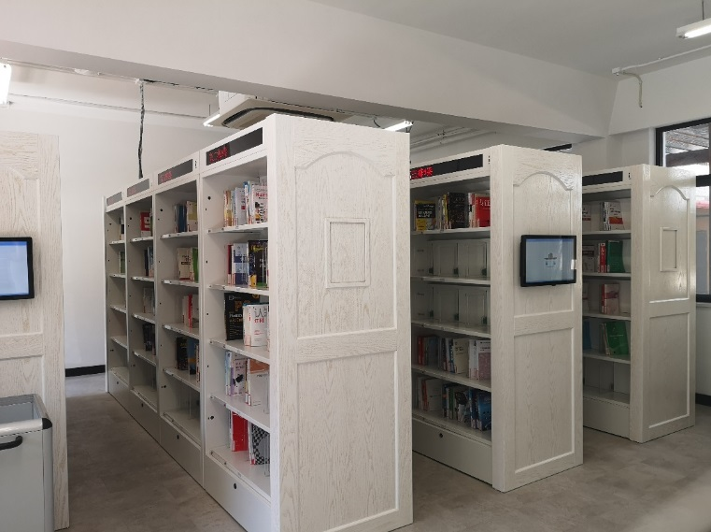
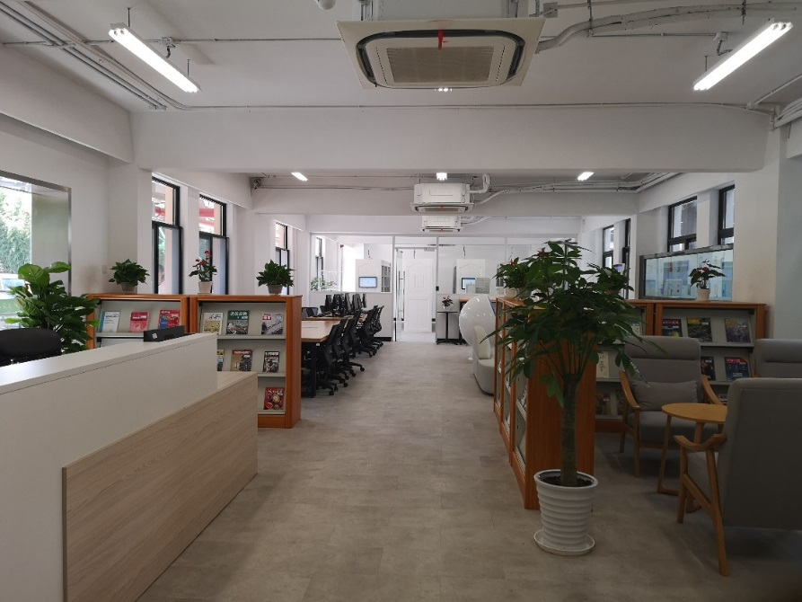
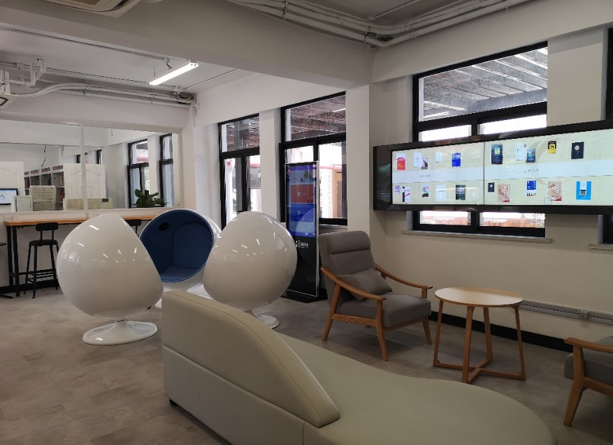
上海开大图书馆：国顺路288号智慧学习中心105室

Slide 4
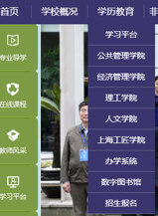
图书馆网址与进入
（1）网址：http://lib.sou.edu.cn
（2）学校网站链接： http://www.sou.edu.cn，“学历教育”之“数字图书馆

Slide 5
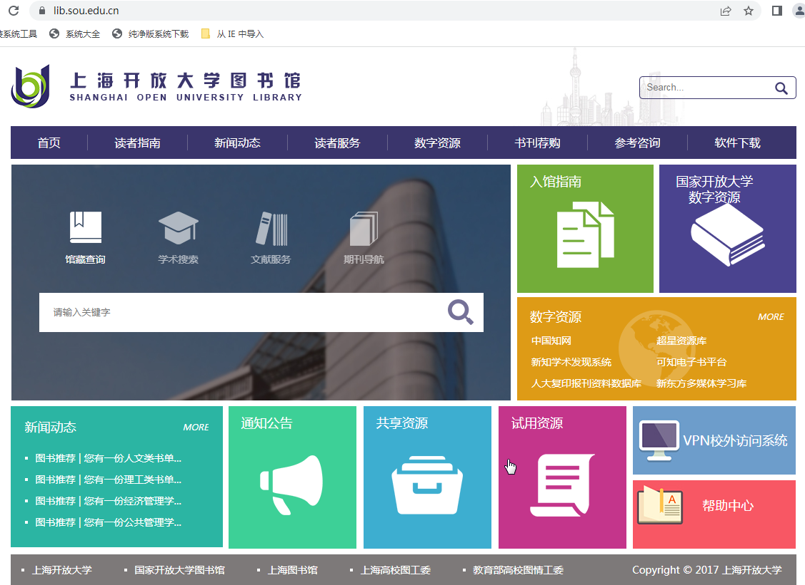
国开资源
本馆简介
联系方式
数字资源
VPN校外访问系统
共享资源
试用资源
常见问题使用指南

Slide 6
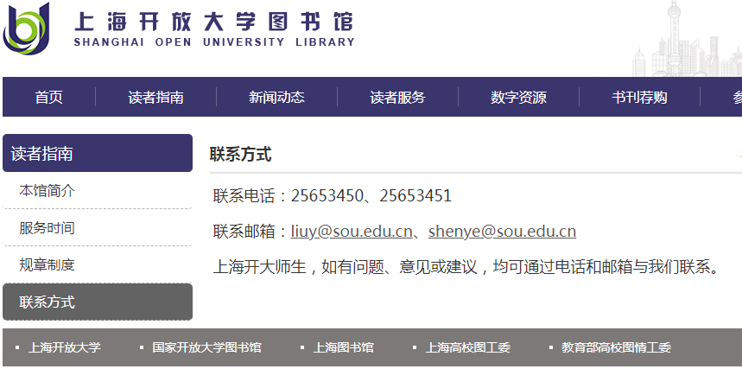
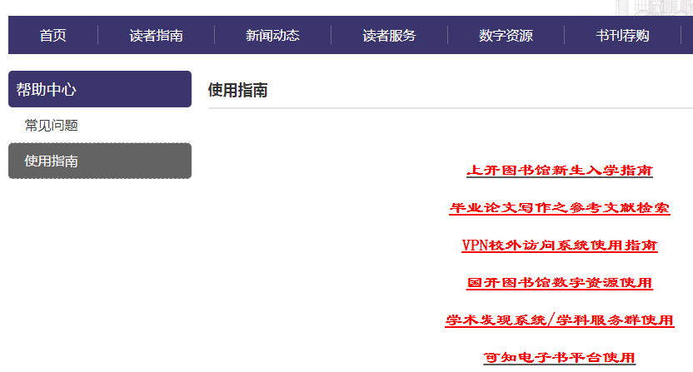
读者指南
帮助中心——培训小视频
服务国家战略
服务上海人民
服务所在区域
服务城市所需
用好开放优势
用好文化优势
培训小视频样版截图

Slide 7
PART 2
图书馆资源and校内外访问

Slide 8
校园网指的是通过宽带与总校相连的电脑，不是物理意义上的学校校园
校园网内直接访问
校园网外先登录VPN校外访问系统
资源简介

Slide 9
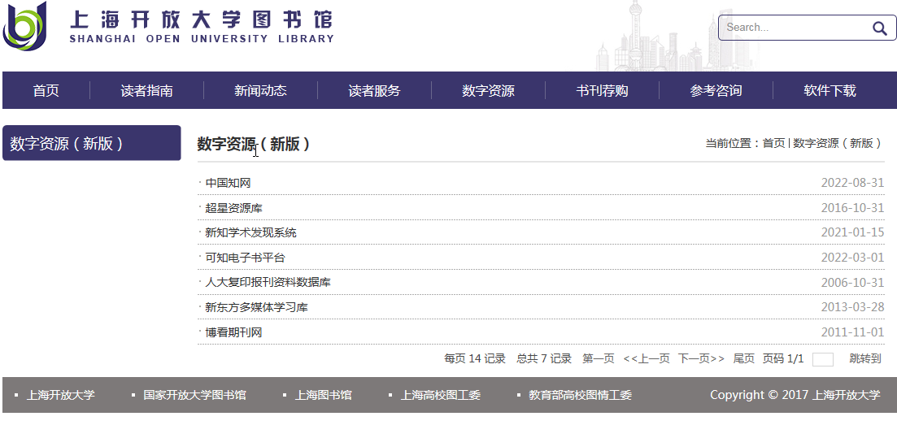
点击

Slide 10
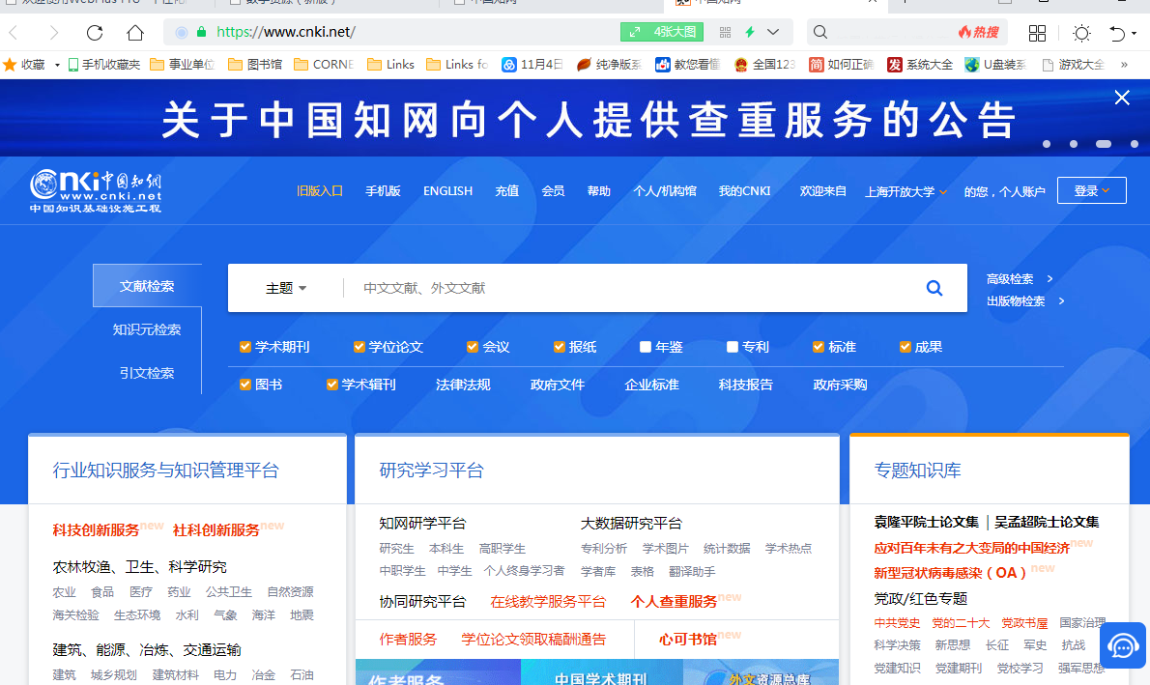
资源简介
中国知网：学术期刊、博士论文、硕士论文、会议论文、党建期刊

Slide 11
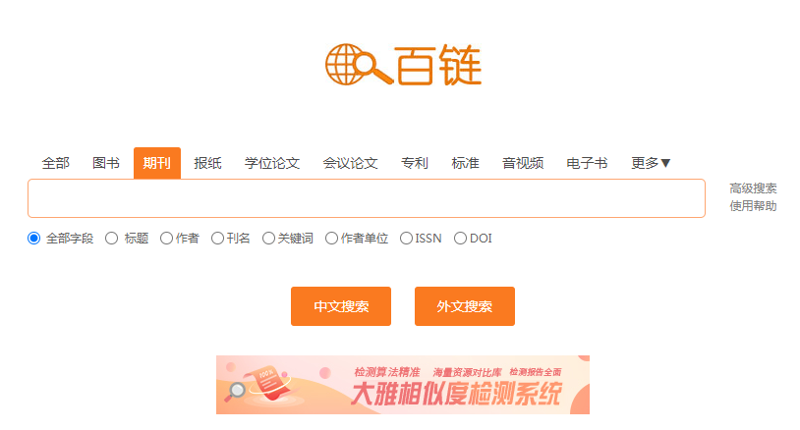
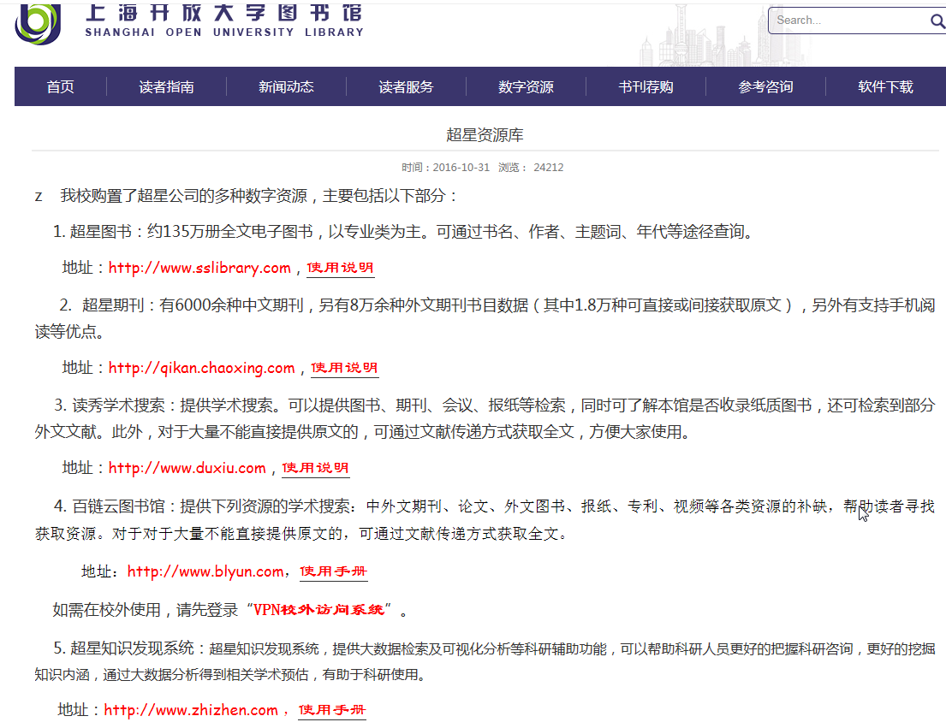
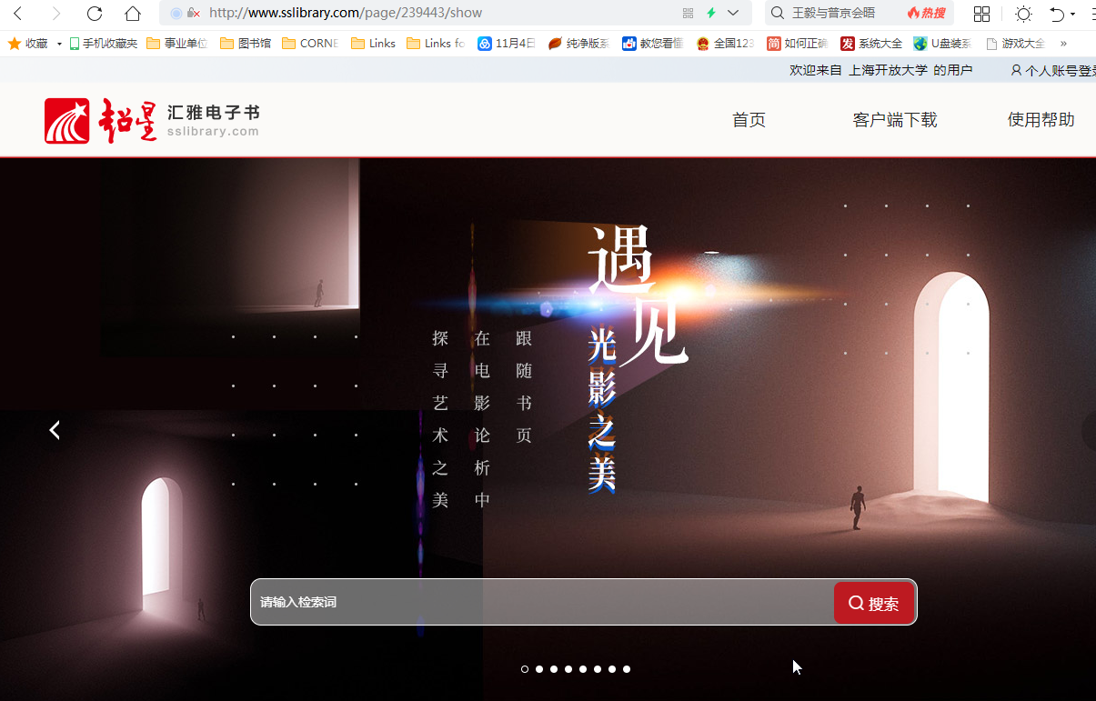
资源简介
超星资源库：图书、期刊、读秀、百链

Slide 12
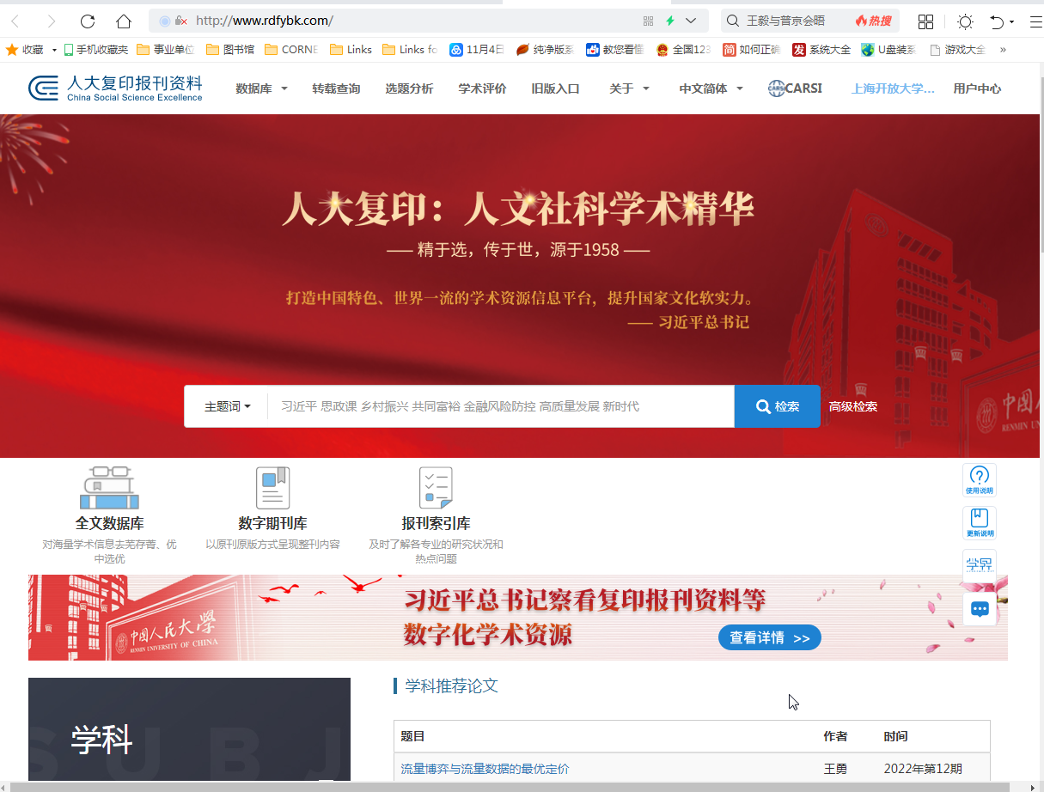
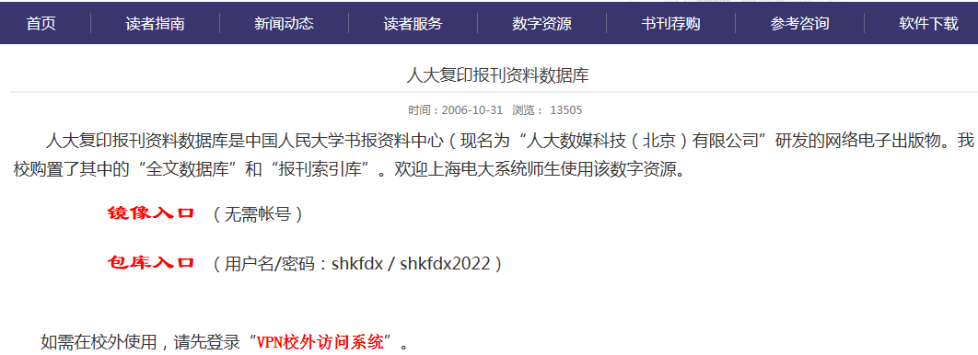
资源简介
人大复印报刊资料数据库：全文、索引

Slide 13
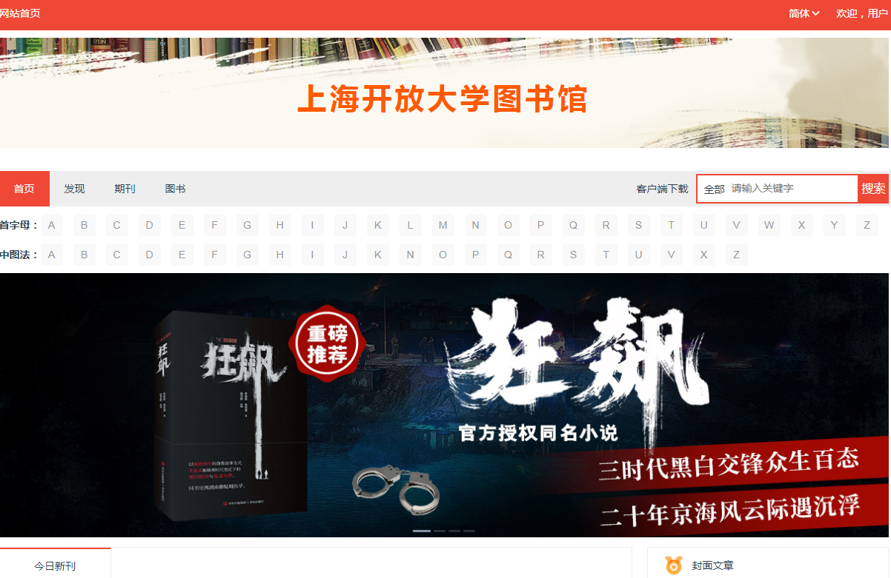
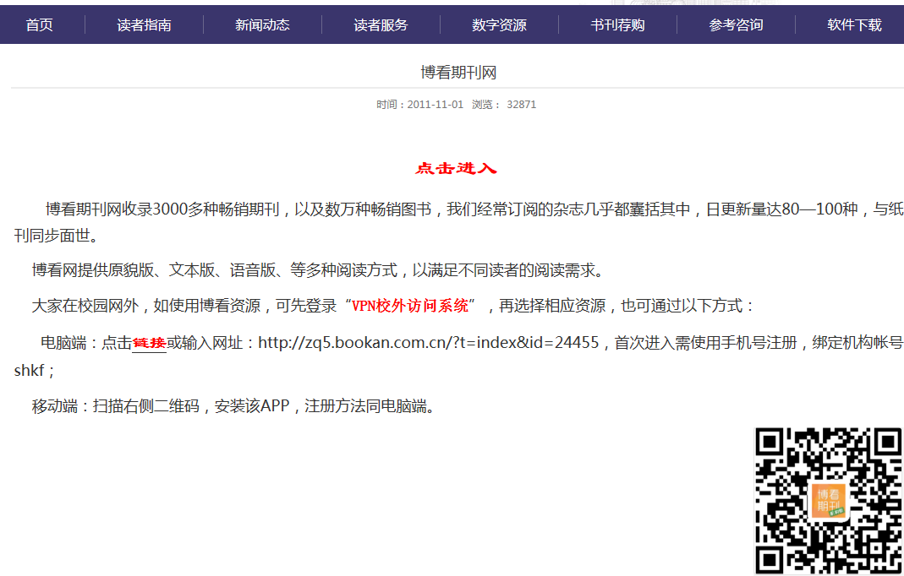
资源简介
博看期刊网：人文类期刊

Slide 14
资源简介
新东方多媒体学习库：外语类资源

Slide 15
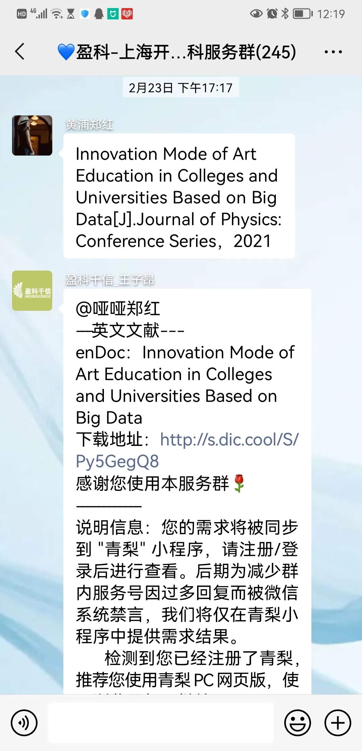
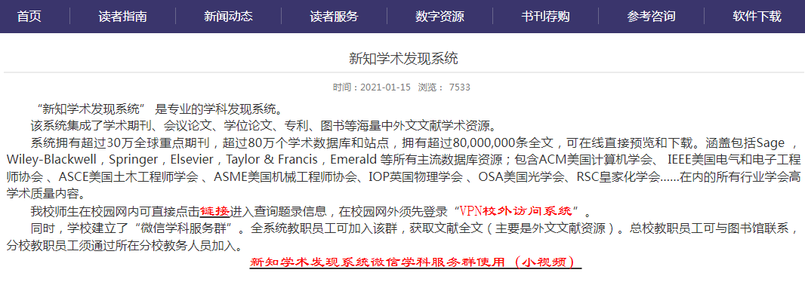
新知学术发现系统/微信学科服务群

Slide 16
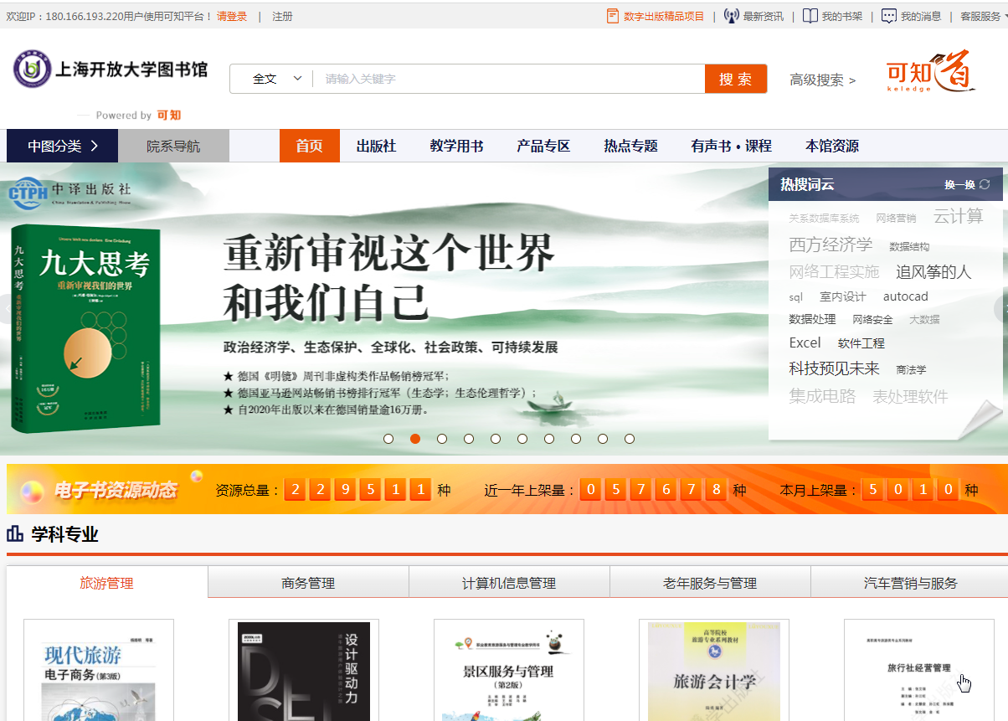
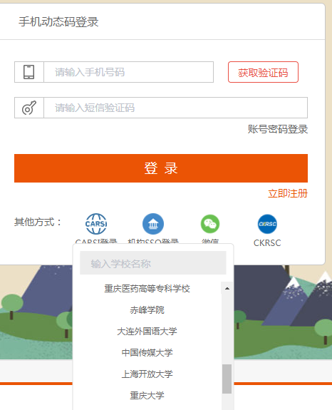
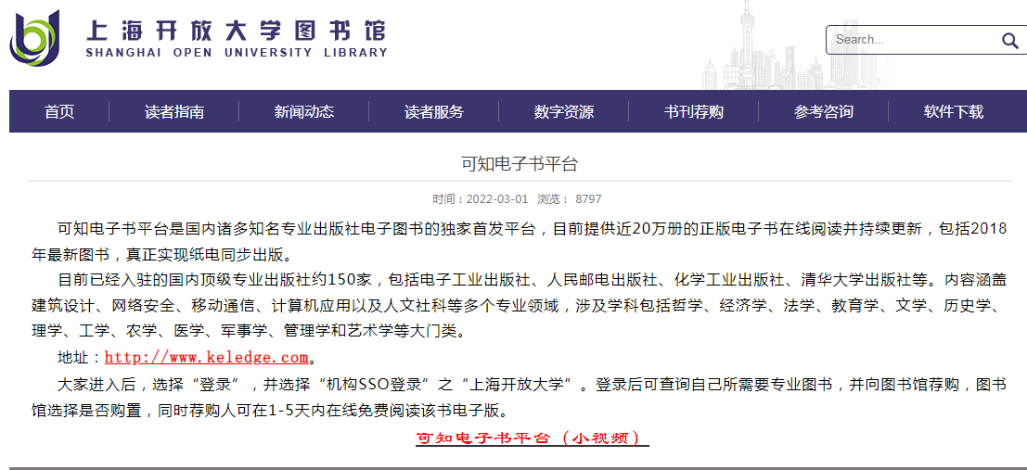
可知电子书平台

Slide 17
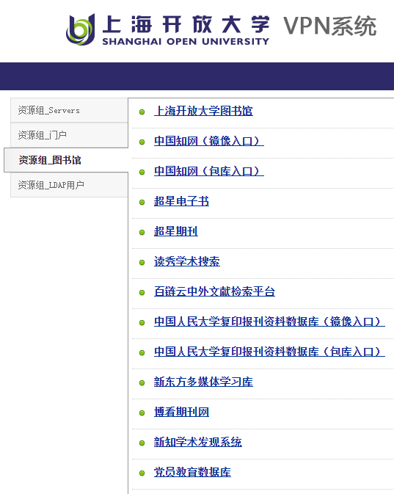
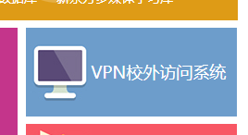
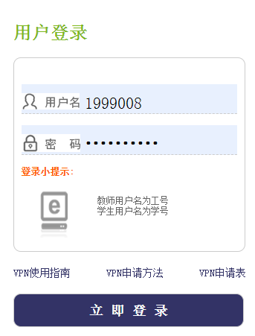

Slide 18
PART 3
国开资源与使用

Slide 19
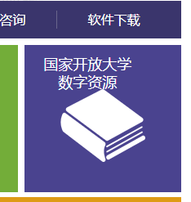
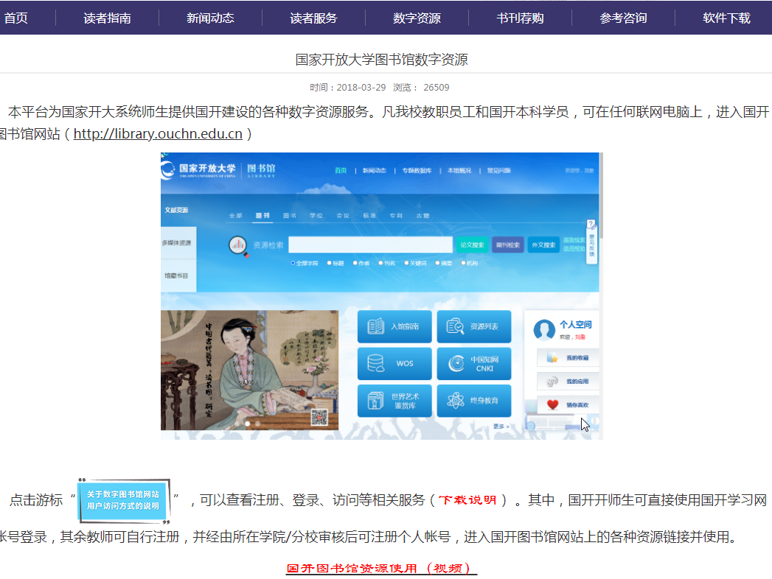
资源进入：图书馆主页 使用说明

Slide 20
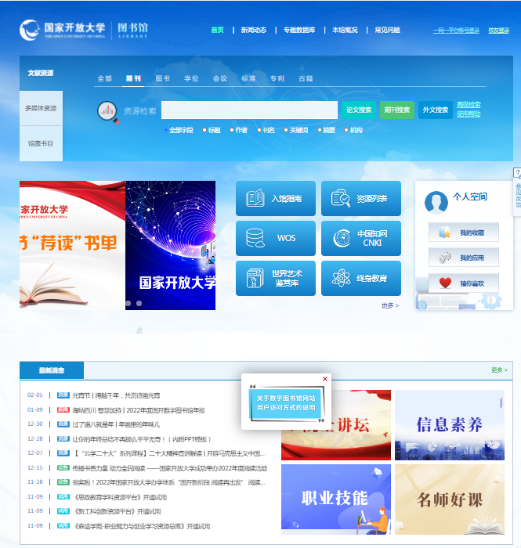
使用国开学习网帐号登录
培训小视频
关键词：强内涵
目标：三个“一体化”

Slide 21
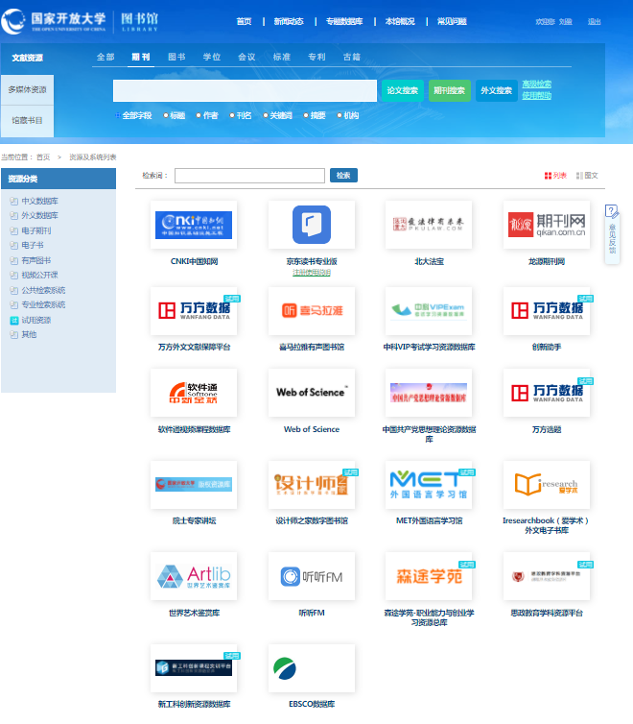
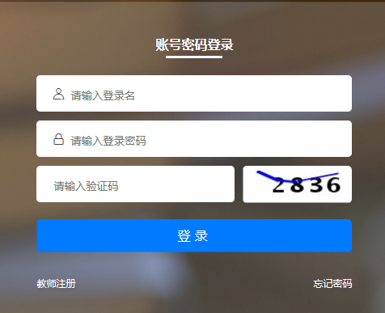
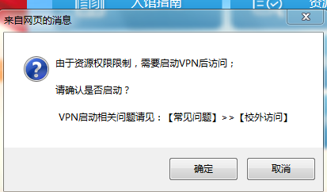

Slide 22
中文数据库
中国知网：与我校互补
世界艺术鉴赏库
中科VIP考试库：
北大法宝
外文数据库
WOS（Web of Science)：引文数据库
EBSCO：商业等
Iresearchbook：外文电子书

Slide 23
如对图书馆资源与服务有任何问题、意见、建议，请与图书馆联系。
25653450、 25653451
liuy@sou.edu.cn 、 shenye@sou.edu.cn

Slide 24
Thank you!

